Slide 1



Python ile veri görselleştirme işlemleri
Veri Madenciliğine Giriş
http://youtube.com/@bmderslerim
Hazırlayan ve Sunan: Majed Aldın Alkoutaını
Tarih : 15/01/2023
Sürüm : v1

Slide 2

İçindekiler
Veri Görselleştirme Nedir?
Python'da Veri Görselleştirme
Matplotlib ve Seaborn
Çubuk Grafikler
Seaborn ve Matplotlib Kullanan Çubuk Grafikler
Çizgi Grafikler
Seaborn ve Matplotlib Kullanan Çizgi Grafikler
Sonuç
Kaynaklar
http://youtube.com/@bmderslerim

Slide 3
Veri Görselleştirme
Verilerle çalışırken, yalnızca tablo halindeyken verilerinizi anlamak gerçekten zor olabilir. Verilerimizin tam olarak neyi ilettiğini anlamak ve onu daha iyi temizlemek ve ona uygun modelleri seçmek için onu görselleştirmemiz veya resimsel biçimde göstermemiz gerekir. Bu veriler bir tabloda veya CSV dosyasında olduğunda elde edilemeyen kalıpları, korelasyonları ve eğilimleri ortaya çıkarmaya yardımcı olur.

Slide 4
Veri Görselleştirme Nedir?
Veri görselleştirme, veri analizinde verilerin görsel temsiliyle ilgilenen bir alandır. Verileri grafiksel olarak çizer ve verilerden çıkarımları iletmenin etkili bir yoludur.
Veri görselleştirmeyi kullanarak verilerimizin görsel bir özetini alabiliriz. Resimler, haritalar ve grafikler ile insan zihni, verilen herhangi bir veriyi işlemek ve anlamak için daha kolay bir zamana sahiptir. Veri görselleştirme, hem küçük hem de büyük veri setlerinin temsilinde önemli bir rol oynar, tüm verilerimizi görmenin imkansız olduğu büyük veri setlerimiz olduğunda yararlıdır.

Slide 5
Python'da Veri Görselleştirme
Python, verileri en basit ve etkili şekilde sunmak için bilgilendirici, özelleştirilmiş ve çekici grafikler oluşturmak için farklı özelliklere sahip Matplotlib, Seaborn ve bu tür diğer birçok veri görselleştirme paketi gibi çeşitli çizim kütüphaneleri sunar.

Slide 6
Matplotlib ve Seaborn
Matplotlib ve Seaborn veri görselleştirme için kullanılan python kütüphaneleridir. Farklı grafikleri çizmek için dahili modülleri vardır. Matplotlib, grafikleri uygulamalara yerleştirmek için kullanılırken, Seaborn öncelikle istatistiksel grafikler için kullanılır.
Ama ikisinden birini ne zaman kullanmalıyız? Bunu karşılaştırmalı analiz yardımıyla anlayalım. Aşağıdaki tablo, Python'un iki iyi bilinen görselleştirme paketi Matplotlib ve Seaborn arasında bir karşılaştırma sağlar.

Slide 7
Matplotlib | Seaborn
Çizgi grafikler, çubuk grafikler vb. gibi temel grafik çizimi için kullanılır. | Esas olarak istatistik görselleştirme için kullanılır ve daha az komutla karmaşık görselleştirmeler gerçekleştirebilir.
Esas olarak veri kümeleri ve dizilerle çalışır. | Tüm veri kümeleriyle çalışır.
Matplotlib, veri dizileri ve çerçevelerle verimli bir şekilde hareket eder. Asları ve figürleri nesne olarak görür. | Seaborn, çok daha düzenli ve işlevseldir ve tüm veri kümesini tek bir birim olarak ele alır.
Matplotlib daha özelleştirilebilir ve Keşifsel Veri Analizi için Pandalar ve Numpy ile iyi eşleşir. | Seaborn daha yerleşik temalara sahiptir ve çoğunlukla istatistiksel analiz için kullanılır.

Slide 8

Çizgi Grafikler
Çizgi grafiği, bilgileri düz bir çizgiyle birbirine bağlanan bir dizi veri noktası olarak temsil eden bir grafiktir. Çizgi grafiklerde, her veri noktası veya işaretçi çizilir ve bir çizgi veya eğri ile bağlanır.

Slide 9
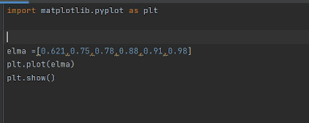
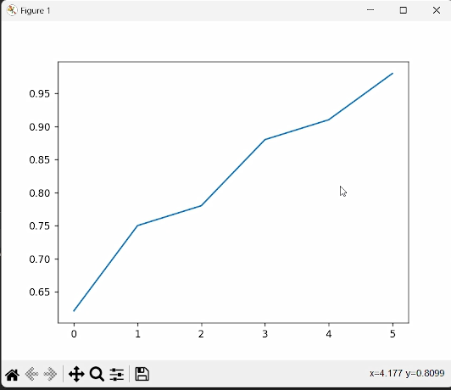
Matplotlib'i Kullanma
Açıklamayı başlatmak için rastgele veri noktaları kullanıyoruz.

Slide 10
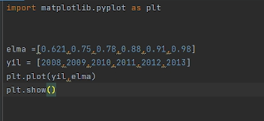
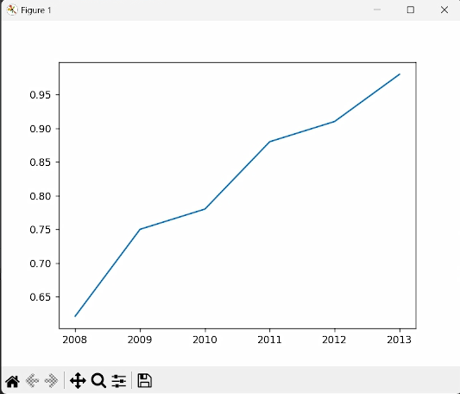
Grafiği ve amacını daha iyi anlamak için x ekseni değerlerini de ekleyebiliriz.

Slide 11
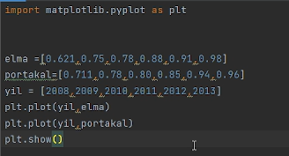
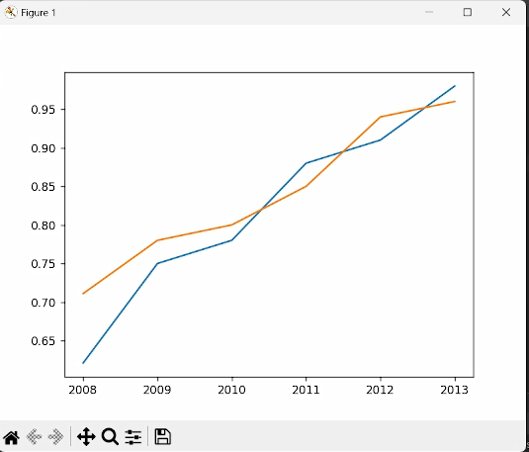
Birden çok veri kümesini aynı grafikte çizmek için her veri kümesi için plt.plot işlevini bir kez kullanmanız yeterlidir. Aynı grafikte elma ve portakal verimini karşılaştırmak için bunu kullanalım.

Slide 12
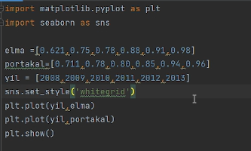
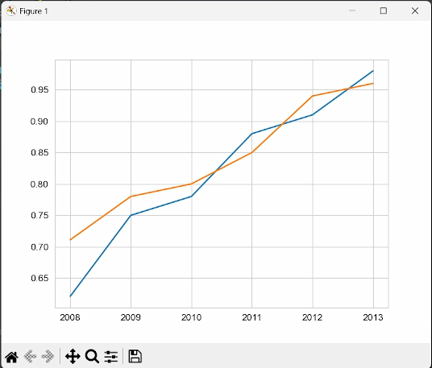
Seaborn'u Kullanma
Grafiklerinizin güzel görünmesini sağlamanın kolay bir yolu, Seaborn kitaplığından bazı varsayılan stilleri kullanmaktır. Bunlar, sns.set_style işlevi kullanılarak genel olarak uygulanabilir.

Slide 13
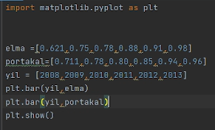
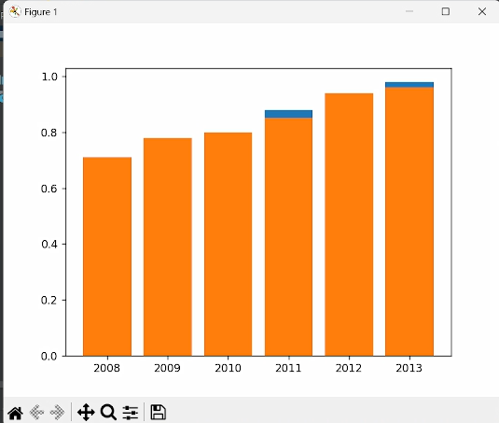
Çubuk Grafikler
Kategorik verileriniz olduğunda, bunu bir çubuk grafikle temsil edebilirsiniz. Bir çubuk grafik, verileri y ekseninde değeri ve x ekseninde kategoriyi temsil eden çubukların yardımıyla çizer. Çubuk grafikler, belirli bir kategoriye ait verileri göstermek için değişen yüksekliklerde çubuklar kullanır.

Slide 14
Sonuç
Bu videode, python'da veri görselleştirmeye genel bir bakış sunduk ve Matplotlib ve Seaborn gibi Python tarafından sunulan çeşitli veri görselleştirme paketlerini kullanarak Çizgi Grafikler, Çubuk Grafikler oluşturmayı tartıştık.
Python, yalnızca grafikler ve çizimler değil, farklı türde görselleştirmeler oluşturmak için kullanılabilecek çok sayıda başka görselleştirme paketi sunar. Bu nedenle, farklı kütüphanelerin zorluklarını ve avantajlarını ve bunların tam potansiyelleriyle nasıl kullanılacağını anlamak da önemlidir.

Slide 15
Kaynaklar
Introduction to Data Visualization in Python (https://gilberttanner.com/blog/introduction-to-data-visualization-inpython/)
Packages of Data Visualization in Python (https://www.javatpoint.com/packages-of-data-visualization-in-python)
Complete Guide to Data Visualization with Python (https://towardsdatascience.com/complete-guide-to-data-visualization-with-python)
Matplotlib: Visualization with Python (https://matplotlib.org/)
http://youtube.com/@bmderslerim

Slide 16
İlginiz için teşekkürler…
Veri Madenciliğine Giriş
http://youtube.com/@bmderslerim
Hazırlayan ve Sunan : Majed aldın alkoutaını E-posta : majdkot0@gmail.com
Tarih : 15/01/2023
Sürüm : v1

